Slide 1
СОЦИАЛЬНЫЙ ПРОЕКТ
в ы п у с к ш к о л ь н о й г а з е т ы
«ProШколу.ru».

Slide 2
АКТУАЛЬНОСТЬ ПРОЕКТА
Объединение в едином информационном пространстве всех участников образовательного процесса: учащихся, родителей, учителей и других работников школы.

Slide 3
ЗАДАЧИ ПРОЕКТА
ЦЕЛЬ ПРОЕКТА:
Создать живую, активно работающую информационную среду через издание школьной газеты.
1. Сформировать редакционную коллегию газеты, определиться с рубриками, тематикой и названием газеты.
2. Информировать школьное сообщество о жизнедеятельности школы.
Дать актуальную, интересную, полезную информацию для школьника в удобное время, в удобном месте.
3. Оформить страничку на сайте нашей школы «ProШколу.ru».
4. Сотрудничество с другими печатными изданиями.

Slide 4
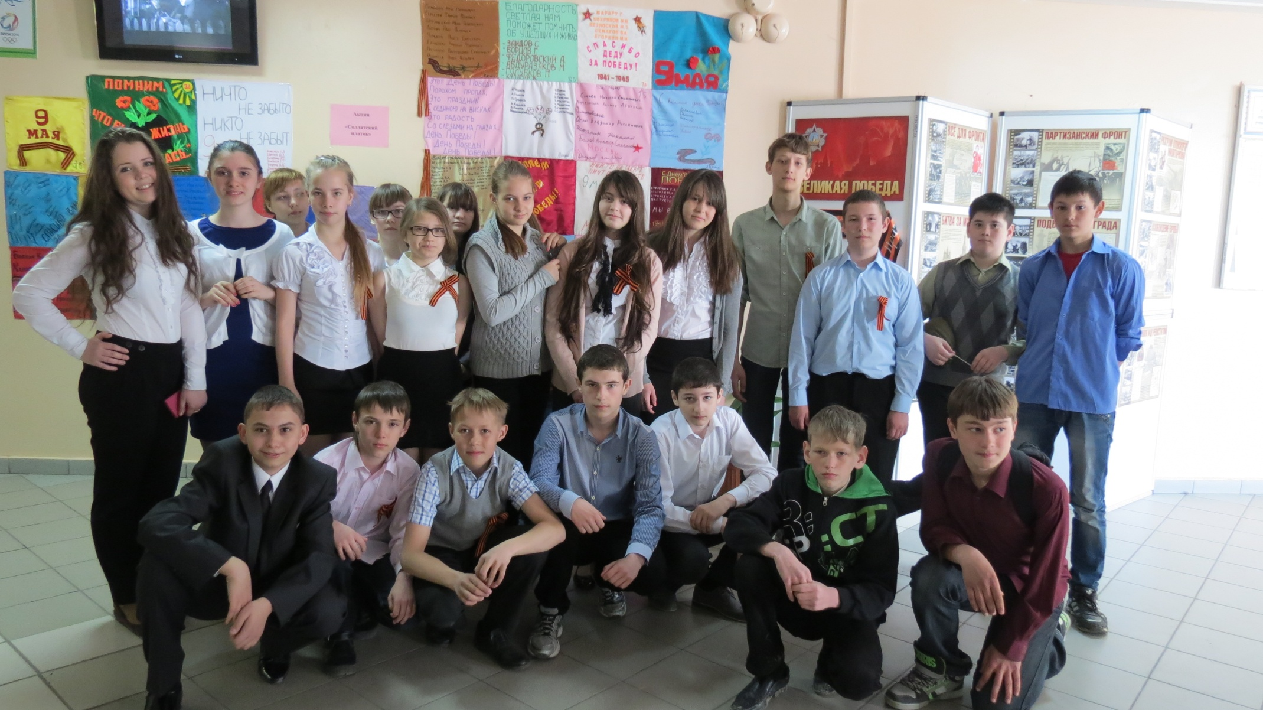
Участники проекта 9 А класс

Slide 5
ЭТАПЫ РЕАЛИЗАЦИИ ПРОЕКТА
Создание «министерство информации» из числа учащихся 9 А класса, изъявивших желание стать корреспондентами.
Организация выпуска газеты форматом А-4 объемом 4 страницы в цветном варианте.
3. Первоначальный сбор и накопление информации, ее обработка, набор текстов заметок и статей в программе Word
4. Определение основных информационных рубрик газеты.
5. Создание банка фотоматериалов со школьных мероприятий с использованием фотоаппарата и компьютера для их обработки.
6 Редакторская правка газетных материалов ответственными за выпуск.
7. Распространение газеты среди школьников, родителей и учителей.

Slide 6
Бюджет проекта
Статья расходов | Сумма в рублях
Канцтовары (бумага «Снегурочка», ручки, карандаши, ватманы) | Помощь родителей
Картриджи на цветной лазерный принтер, 4 шт. | Есть в наличии
Цифровой фотоаппарат | Есть в наличии
Итого | 0.00

Slide 7
ОЖИДАЕМЫЕ РЕЗУЛЬТАТЫ
Осуществлять регулярный выпуск газеты: два раза в четверть
Создание
новых рубрик
Наладить сотрудничество с другими СМИ.
Объединить в едином информационном пространстве всех участников образовательного процесса (учащихся, родителей, учителей, других работников

Slide 8
СОЦИАЛЬНЫЙ ПРОЕКТ

